Slide 1
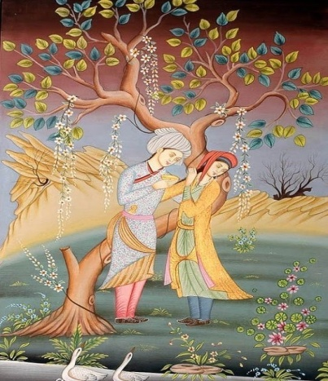
Литература
8
класс
Алишер Навои
Фархад и Ширин

Slide 2
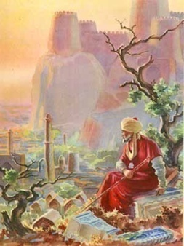
Тот ювелир,
что жемчуг слов низал,
Так ожерелье повести связал.
Алишер Навои

Slide 3
2
Гуманист, просветитель, патриот А.Навои в своем мировоззрении шагнул далеко вперед в сравнении со своим временем. В “Фархад и Ширин” Навои утверждает идеи интернационализма, и это особенно ценно, потому что эпоха поэта - время господства феодальной идеологии.
Локальная
компьютерная сеть

Slide 4
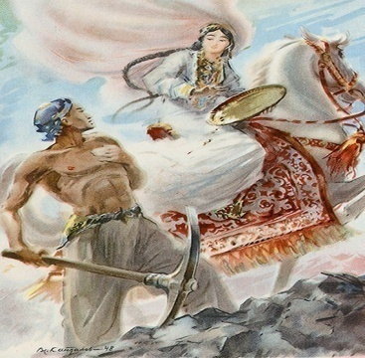
“Фархад и Ширин” представляет собой вдохновенный гимн труду, любви, человеколюбию и верности. В процессе работы над поэмой Навои
существенно изменяет
традиционные сюжетные
линии повествования.

Slide 5
Поэма «Фархад и Ширин» - это песнь любви земной такой невероятной силы, которая возвышает человека над его же собственными желаниями и страстями, побуждает к бескорыстному
совершению титанического
труда и великой жертвенности.

Slide 6
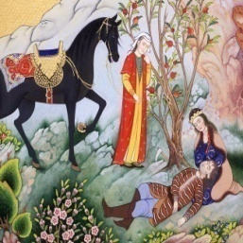
Когда в человеке соединены
воедино богатая и тонкая
природа души, чистота помыслов, способность сострадать и сила духа – такому человеку судьба и предопределяет стать героем любви.

Slide 7
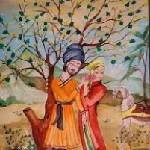
В поэме «Фархад и Ширин» поэт обращается к новым важным
темам. И образный строй
поэмы во многом иной. Рядом с полуфантастическими
эпизодами можно найти
правдивое и вдохновенное описание будничного труда землекопа и каменотеса

Slide 8
ГЛ. XXXI. ВСТРЕЧА ФАРХАДА С ШИРИН
Фархад узнает в Ширин красавицу, виденную в зеркале Искандара.
Потеря сознания. Фархада переносят во дворец Михин-Бану
Фархад, узрев Ширин, окаменел,
То сердцем леденел, то пламенел.
Но и сама Ширин, чей в этот миг
Под пеленою тайны вспыхнул лик,
К нему мгновенной страстью занялась,
Слезами восхищенья облилась

Slide 9
Фархад от изумленья в землю врос.
А ей закрытый подали поднос
Поднос рукой точеною открыв,
Ширин, все извиненья повторив,
Дарами стала осыпать того,
Чье чудом ей казалось мастерство.
Фархад стоял, как бы ума лишен,
Так был он поражен, обворожен

Slide 10
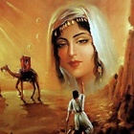
Фархад своим трудом каменотеса завоевывает свободное сердце
Ширин и любовь ее народа. Мотив страстного интереса к искусству,
к ремеслу, к труду кузнеца, строителя и простого каменотеса проходит через всю поэму Навои, играет большую роль в формировании характера героя.

Slide 11
Одержимость любовью понуждает Фархада на смелые, самоотвержен-ные поступки.
Здесь он подумал: «Я пред ней в долгу.
Чем благодарность высказать могу
Ей, луноликой, светлой пери, ей,
Так снизошедшей к участи моей?
Арык — ее заветная мечта,
Так пусть не будет тщетною мечта!
Но ровно столько я хотел бы жить,
Чтоб это дело с честью завершить…»

Slide 12
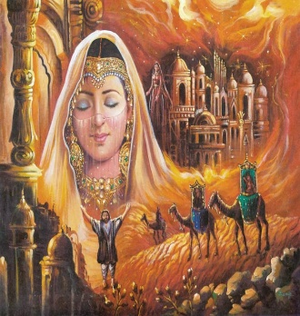
Прекрасная Ширин влюбляется в Фархада
Весьма тонка была Михин-Бану, —
Все сразу поняла Михин-Бану.
Ей стало ясно, что граниторуб
Ее племяннице отныне люб,
Что наставленьем — страсти не унять
И что пока не время ей пенять.

Slide 13
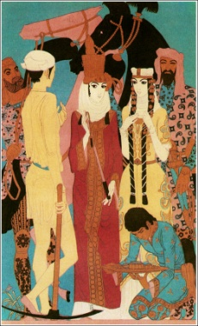
Михин-Бану была душевна с ней, Беседовала ежедневно с ней, Справлялась о здоровье, — не больна ль? Какую носит на душе печаль?
И убедилась, что Ширин чиста,
Что страсти не перейдена черта,
Но что любовь проникла в сердце к ней
И с каждым днем над нею все властней.

Slide 14
Решающую роль в жизни и успехах Фархада играют не его героические поединки, не военные подвиги , а труд: он прокладывает в горах сквозь твердые породы арыки, строит крепости, дворцы.

Slide 15
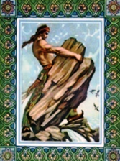
ГЛ. XXXIII. ФАРХАД ЗАКАНЧИВАЕТ АРЫК И СТРОИТ ЗАМОК ДЛЯ ШИРИН
Вблизи дворца стоял один утес,
Который в небо голову вознес.
Он круглым был, — в окружности своей
Имел он свыше пятисот локтей.
Фархад подумал: «Исполин-скала!
Мне тут сама природа помогла.
Об остальном я позабочусь сам:
Прекрасный замок из скалы создам».
Вдохновенный
труд Фархада..
Живописные работы Фархада и Шапура.
Царица Бану
среди народа.
Где Ширин?

Slide 16
Так создан был из той скалы дворец,
И так он был украшен под конец, Подобный по величине горам,
А по изяществу — китайский храм.
Когда уже все кончил в нем Фархад,
Вновь принялся за водоем Фархад,
Стал от него арыки ответвлять
И к самому дворцу их направлять,

Slide 17
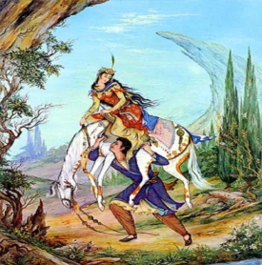
ГЛАВА XXXIV. ПРАЗДНИК ВОДОПУСКА
Фархад, которого примчала страсть,
Чтоб розе с ветра наземь не упасть,
Согнулся, как под солнцем небосвод,
Спиной уперся он коню в живот,
Передние схватил одной рукой,
Две задние ноги схватил другой,
Так на своих плечах Фархад-Меджнун
Понес обоих, как лихой скакун.

Slide 18
ПИСЬМО ШИРИН К ФАРХАДУ
В строках начальных моего письма,
Что за меня напишет боль сама,
Да прозвучит моя хвала тому,
Кто создал в мире черной скорби тьму
И кто обрек на вражий гнев и месть
Людей, чья непоколебима честь,
Кто им разлуку горше яда дал,
Сердцам влюбленных муку ада дал.

Slide 19
ПИСЬМО ШИРИН К ФАРХАДУ
От саламандры — в капище огня, —
Скажу ясней: Фархаду — от меня:
Тебе, чья крепость горя — горный кряж,
Я, крепости тоски бессменный страж,
Пишу в слезах, измучена судьбой…
О милый мой страдалец, что с тобой? Придавленный горой тоски по мне,
Как ты живешь в той дикой стороне?

Slide 20
ГЛ. XLVI. ПИСЬМО ФАРХАДА К ШИРИН
Клянусь душой загубленной своей:
Тебя назвать возлюбленной своей, Сердечным словом милая — и то
Назвать я не осмелюсь ни за что!
Да, я прослыл безумцем. Признаюсь,
С безумьем прочен у любви союз.
Но пери луноликая сама
Свела меня, несчастного, с ума.

Slide 21
ПИСЬМО ФАРХАДА К ШИРИН
А сердцем я пожертвовать готов
За буковку твоих бесценных слов…
Ты пишешь, как страдаешь за меня;
Жжет эта весть меня сильней огня,
Пусть тысячи умрут, подобных мне, —
Мы — прах. О чем скорбеть моей луне?
Ты пишешь, что, в страданьях закалясь, Живешь, судьбы ударов не боясь,
Что ты окрепла в горе, что с горой
Ты справиться могла бы, как герой…
А сердцем я пожертвовать готов
За буковку твоих бесценных слов…
Ты пишешь, как страдаешь за меня;
Жжет эта весть меня сильней огня,
Пусть тысячи умрут, подобных мне, —
Мы — прах. О чем скорбеть моей луне?
Ты пишешь, что, в страданьях закалясь, Живешь, судьбы ударов не боясь,
Что ты окрепла в горе, что с горой
Ты справиться могла бы, как герой…

Slide 22
ГЛАВА XLIX. СМЕРТЬ ФАРХАДА
Степей небытия добычей став,
Так от меча коварства пострадав, Фархад был ранен в сердце, нет, оно
Все было пополам рассечено!

Slide 23
ГЛАВА LI. СМЕРТЬ ШИРИН
Мгновенно погрузилась в тот же сон,
В который и Фархад был погружен…
О, что за сон! С тех пор как создан свет,
От сна такого пробужденья нет!
Пресытиться нельзя подобным сном,
Хоть истинное пробужденье — в нем!..

Slide 24
Листы времен листая как-то раз,
В них обнаружил я такой рассказ:
Когда благодаря своей любви,
Неслыханной среди людей любви, Прославился Фархад, и слух о нем Распространялся дальше с каждым днем.

Slide 25
Любовь Фархада и Ширин выдержала все испытания. И хотя судьба влюблённых трагична, но торжество их любви продлено в вечность.

Slide 26
Поэма «Фархад и Ширин» наиболее ярко выражает индивидуальность Навои
и сдвиги в
художественном мышлении за триста лет со времен Низами.

Slide 27
Задание
для самостоятельной
работы
Написать домашнее сочинение
«Ширин его пленила красотой»

